Slide 1
LE DIAMANT
ENTRE
MYTHES ET REALITES

Slide 2


Slide 3
PLAN DE L’EXPOSE
LE DIAMANT
LE DIAMANT BRUT
LE DIAMANT TAILLE
LE DIAMANT EN RDCONGO. LA MIBA

Slide 4
LE DIAMANT
QU’ EST-CE QUE LE DIAMANT ?
CARACTERISTIQUES DU DIAMANT

Slide 5
Minéralogie du diamant
Ce fut en 1788 que Lavoisier démontra pour la première fois que le diamant devait contenir du carbone vu la formation du CO2 lors de la combustion de ce minéral.
On sait actuellement que le diamant n’est rien d’autre qu’une forme cristalline du carbone. Son système de cristallisation est cubique et parmi les formes rencontrées le plus fréquemment figurent l’octaèdre, le rhombododécaèdre et le cube.
En dehors des cristaux individualisés figurent fréquemment des combinaisons de cristaux, des mâcles, des groupements et agrégats grossiers, des diamants aussi de forme cristalline incertaine ou non-définie.
La coloration du diamant est très variable.
Depuis le cristal parfaitement incolore et transparent, jusqu’aux formes opaques noires ou verdâtres, il existe toute une gamme de variétés : cristaux transparents jaunâtre, verdâtre,.... cristaux opaques gris, vert- sale, etc.. une certaine corrélations semble existe entre la coloration et la forme cristalline. Les cristaux transparents, incolores, réalisent souvent la forme octaédrique, les cristaux opaques la forme cubiques.

Slide 6
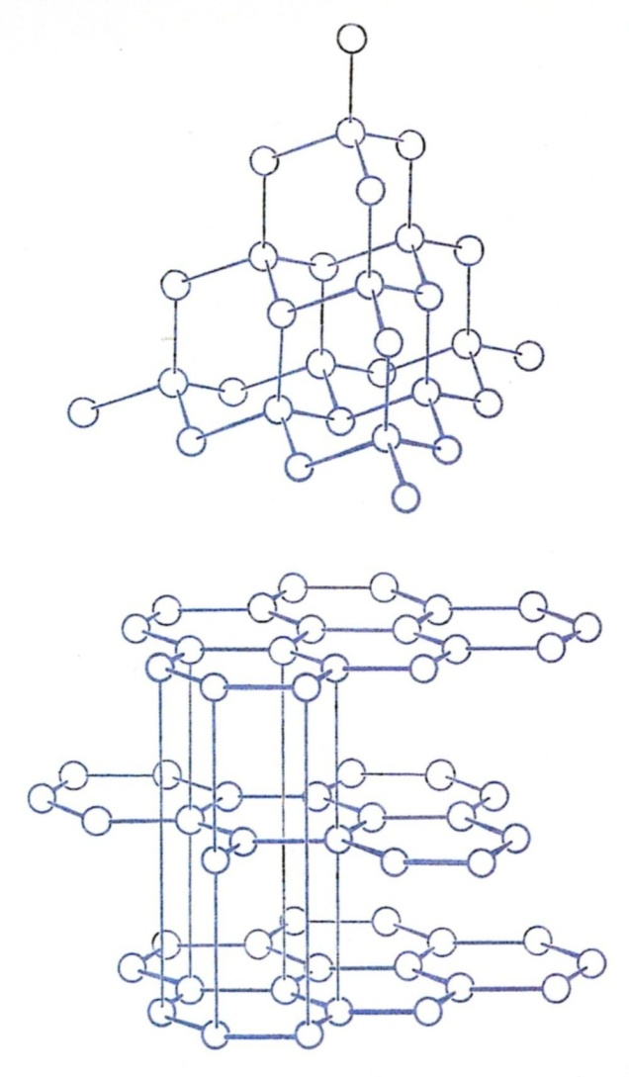
STRUCTURE CRISTALLINE
DIAMANT
GRAPHITE

Slide 7
CARACTERISTIQUES DU DIAMANT
INDICE DE REFRACTION : 2,4 ( verre : 1,5 )
DURETE : 10 ( échelle de Moh ) : le plus dur, n’est taillé ou poli que par lui-même
CONDUCTIVITE THERMIQUE : très élevée
RARETE : teneurs très faibles , endroits reculés.
DENSITE : 3,5 . Unité de poids : carat : 0,2 g
FLUORESCENCE notamment sous RX

Slide 8
LE DIAMANT BRUT
LE DIAMANT NATUREL
LE DIAMANT SYNTHETIQUE

Slide 9
LE DIAMANT NATUREL
FORMATION DU DIAMANT NATUREL
TYPES DE GISEMENTS
PROSPECTION
EXPLOITATION MINIERE
CONCENTRATION
TRIAGE
SECURITE
CATEGORIES DES DIAMANTS NATURELS BRUTS
EXEMPLES DE DIAMANTS
PROBLEMATIQUES DU DIAMANT NATUREL

Slide 10
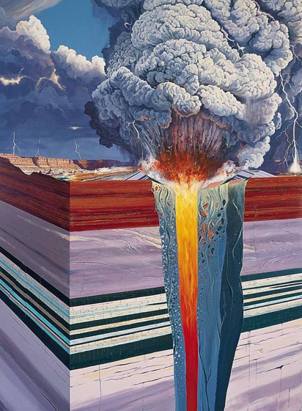
GENESE DE LA KIMBERLITE

Slide 11
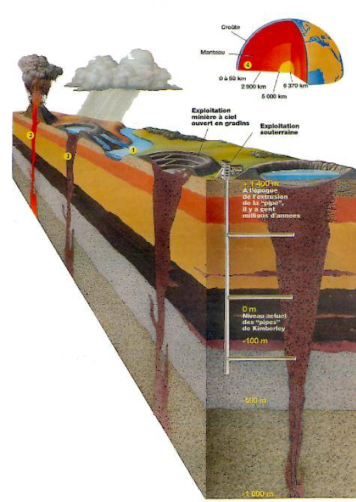

Slide 12
GISEMENTS
KIMBERLITES : massifs
GISEMENT DETRITIQUES (éluvions)
GISEMENT ALLUVIONNAIRES (fleuves, bordures maritimes)
Les gisements détritiques et alluvionnaires sont fortement enrichis par rapport aux kimberlites grâce à un ségrégation densimétrique

Slide 13
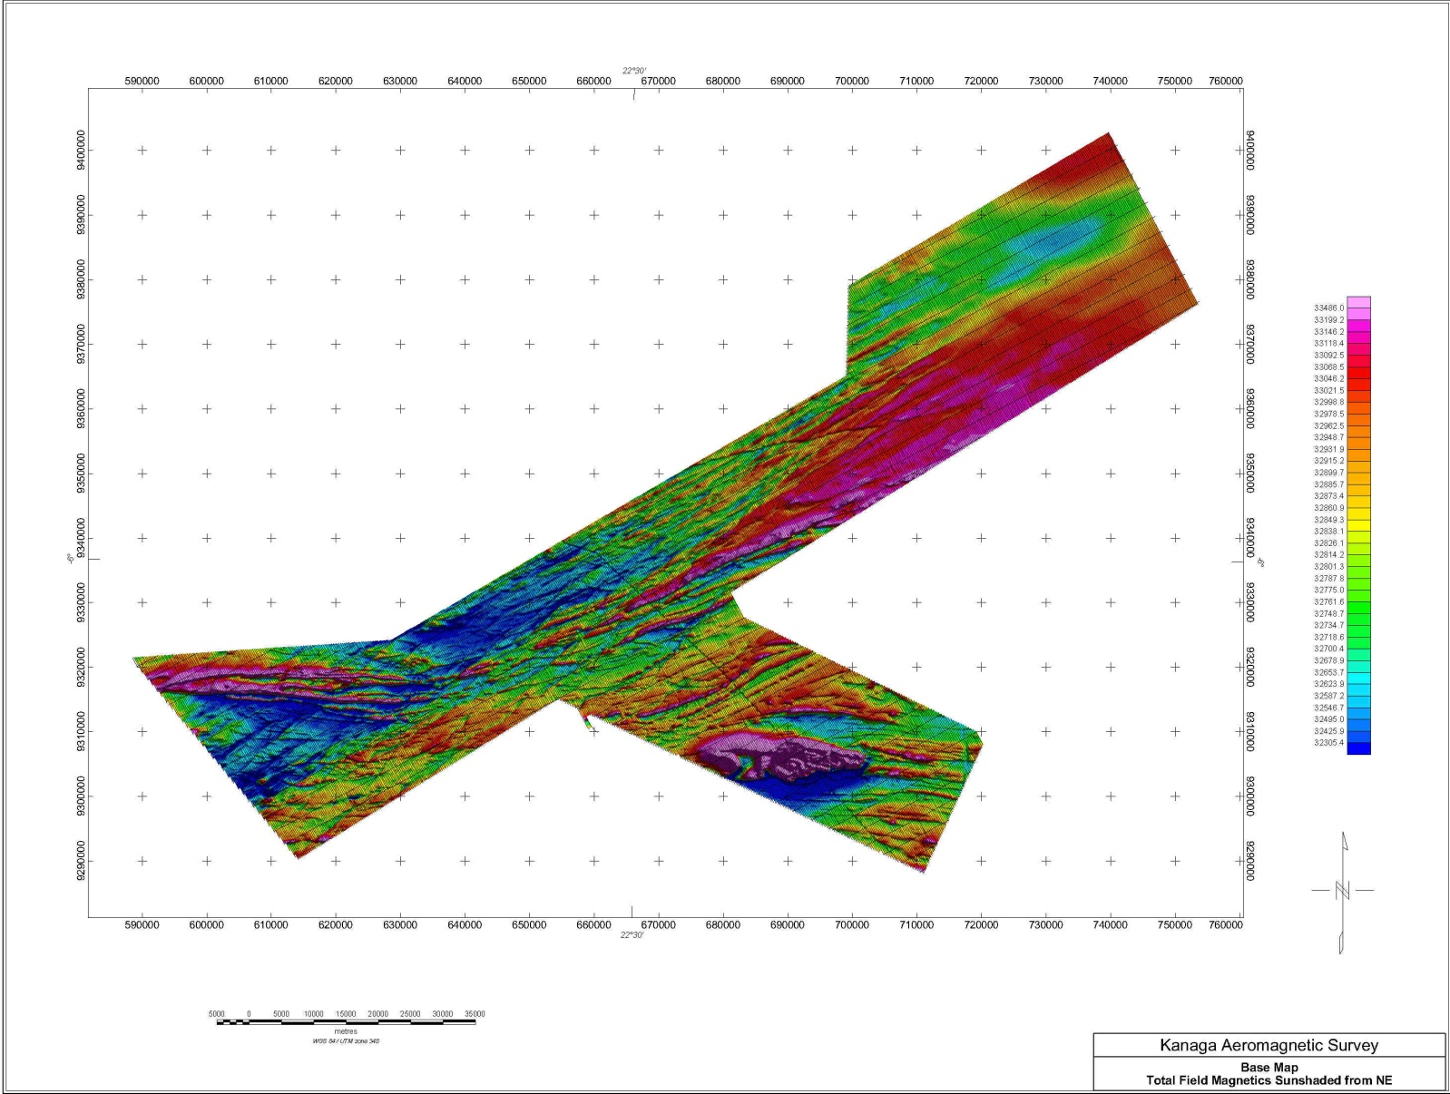
PROSPECTION AEROPORTEE relevés électromagnétiques relevés microgravimétriques

Slide 14
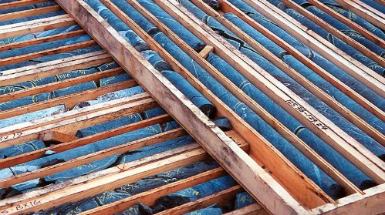
PROSPECTION carottes de sondage

Slide 15
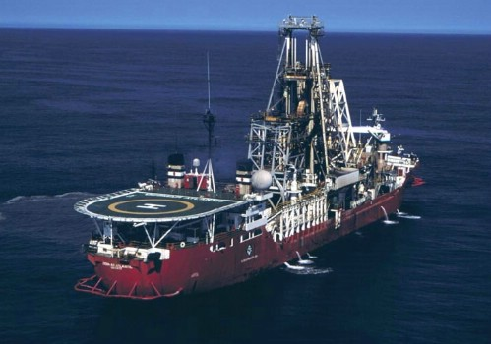
EXPLOITATION OFF SHORE
(Namibie)

Slide 16
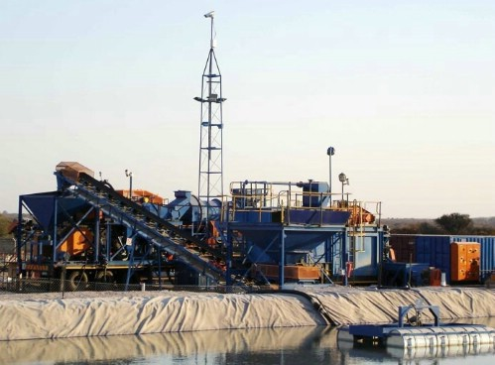
CONCENTRATION séparation par gravité

Slide 17
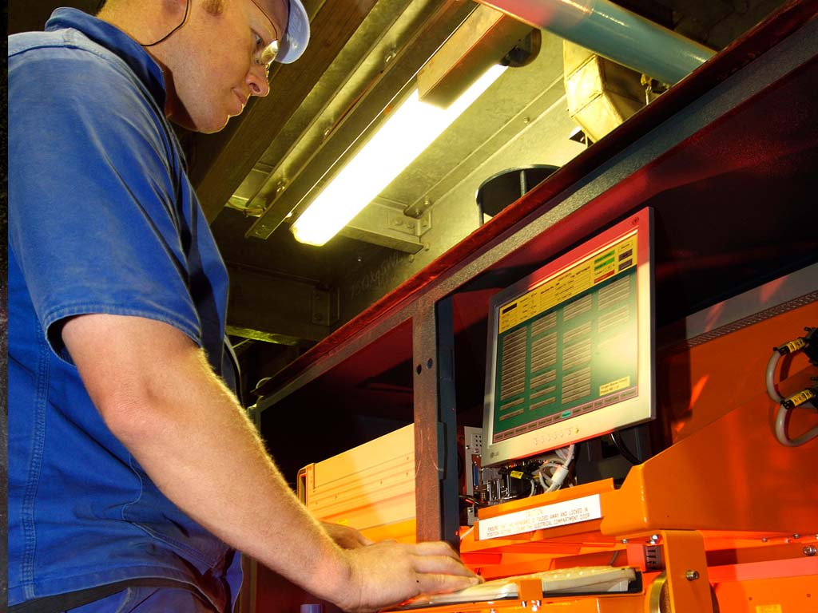
CONCENTRATION séparation par rayons X

Slide 18
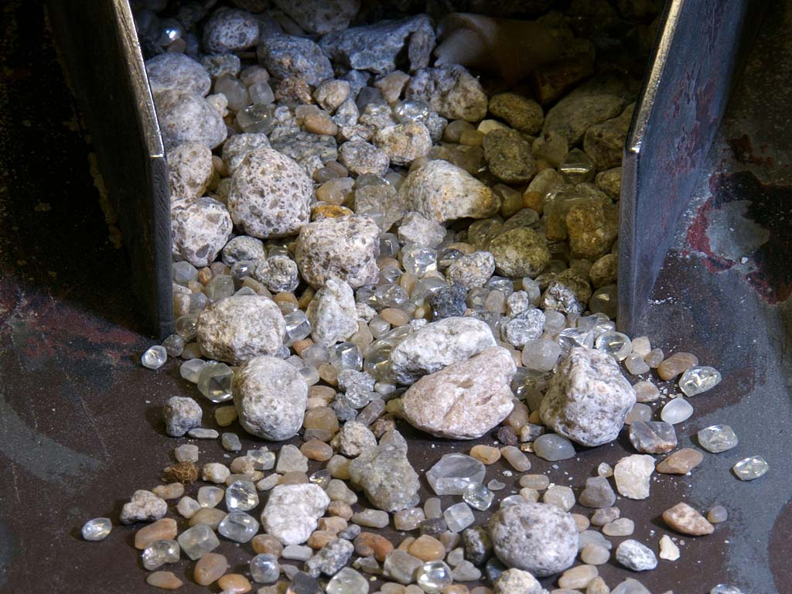
Avant triage
Mélange de diamants et d’autre minéraux lourds

Slide 19
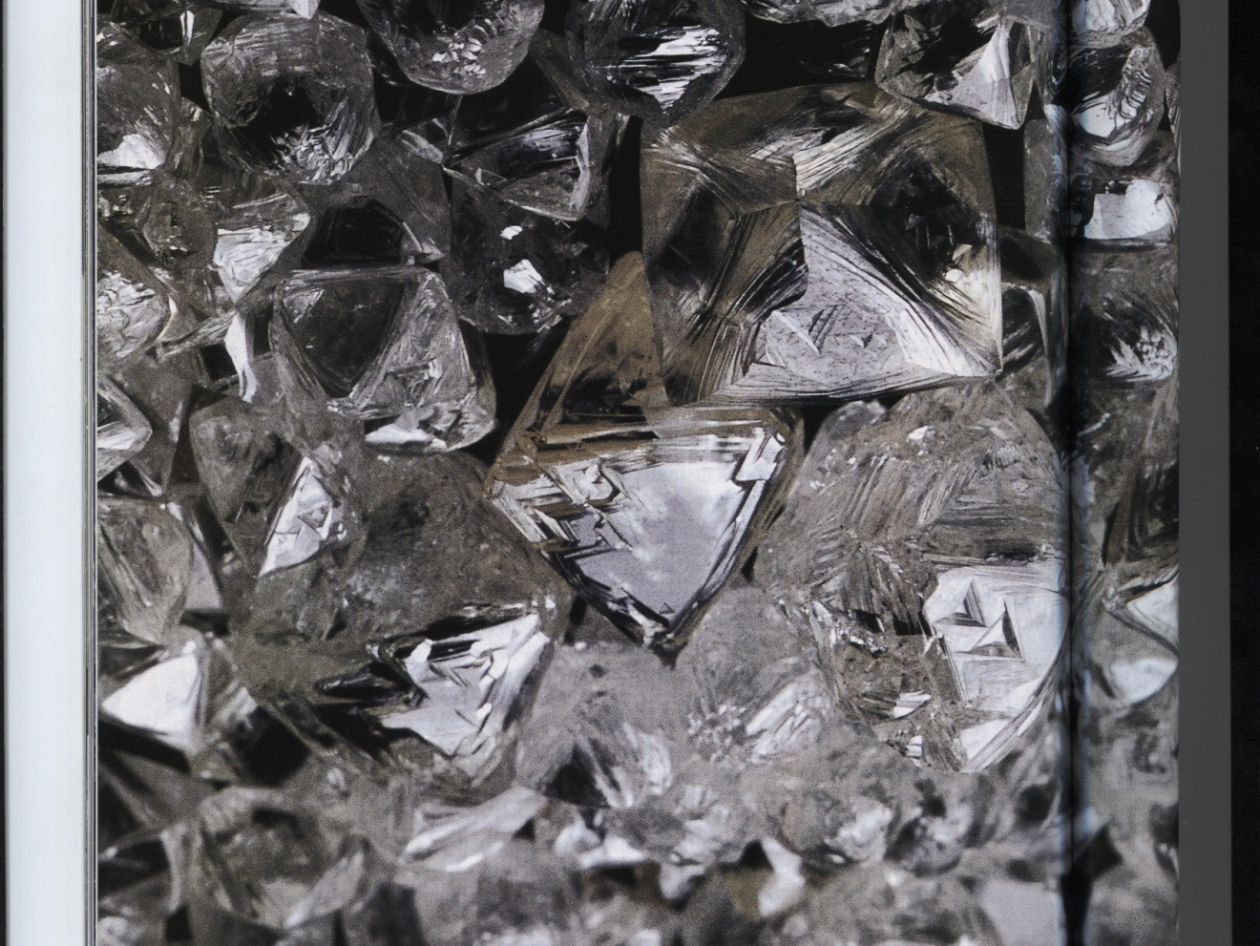
Diamants bruts triés de 0,25 à 10 carats

Slide 20
Catégories de diamants bruts
Gems : sawables et makables
Near gems
Rejections
Coated
Boart (ancien diamant industriel)

Slide 21
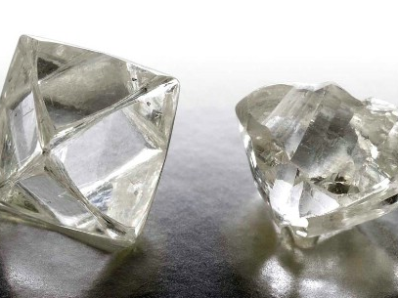
Sawable et makable

Slide 22
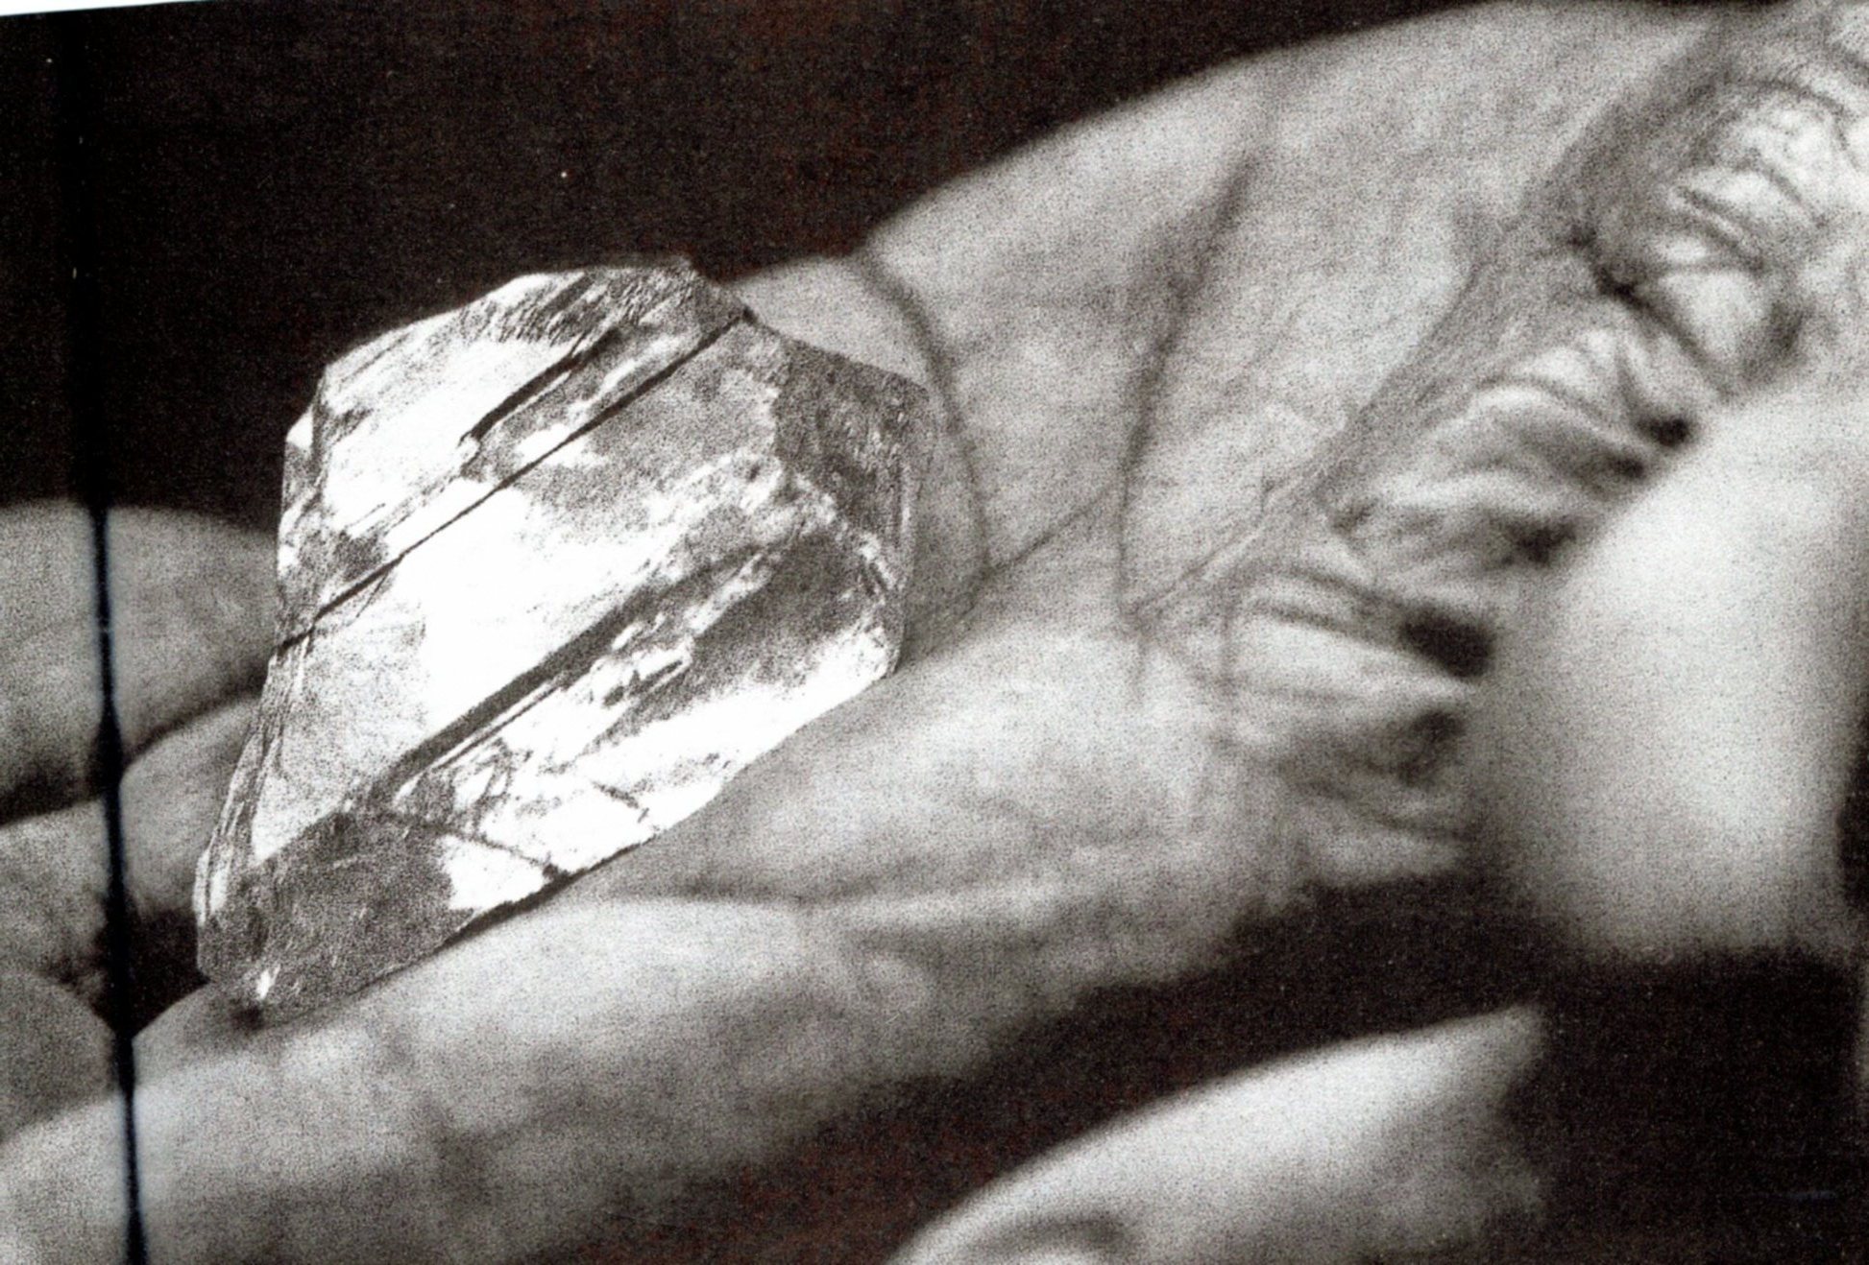
DIAMANT « NGOKAS «
266 Carats

Slide 23
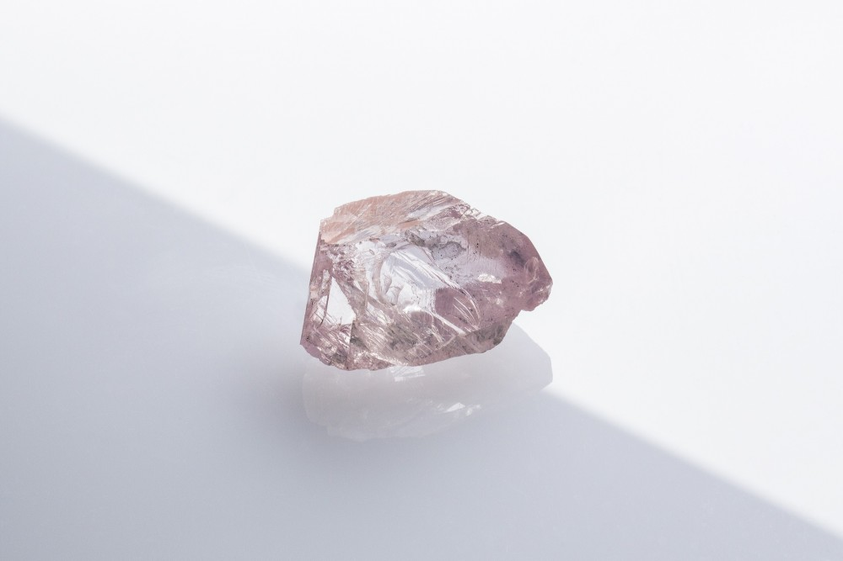
DIAMANT ROSE 32CRTS 15 MILLIONS $
Tanzanie

Slide 24
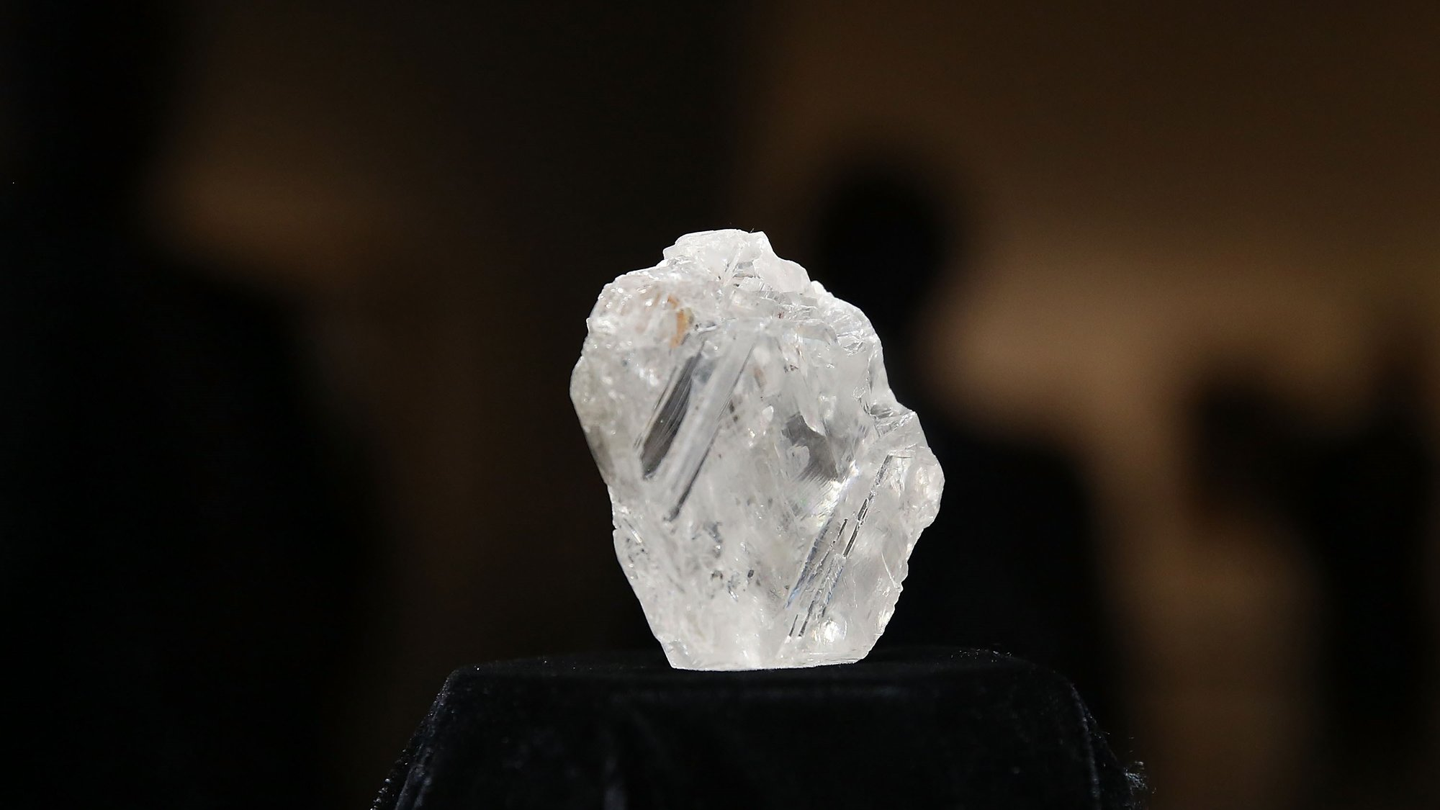
Constellation 813 crts 63 millions $
Botswana

Slide 25
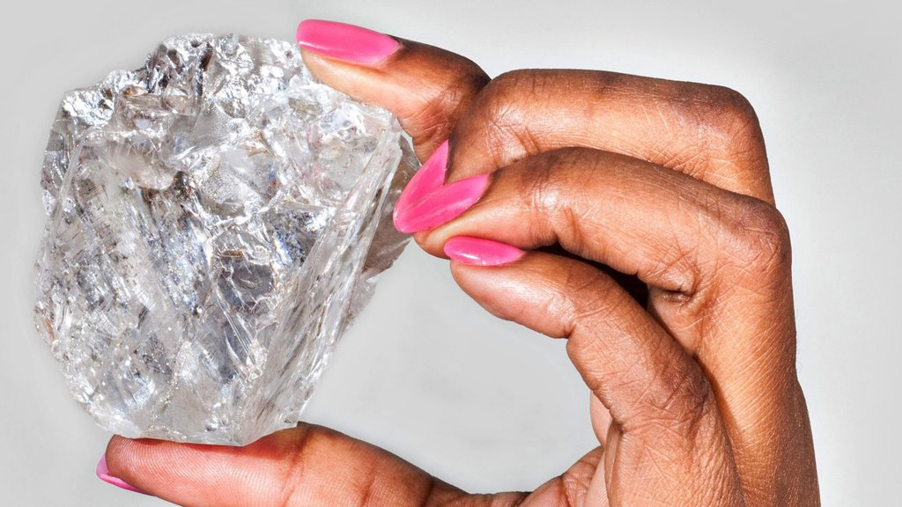
LESEDI LA RONA 1109 crts

Slide 26
PRODUCTION ET EXPORTATION DU DIAMANT BRUT
PAYS PRODUCTEURS ( EN VOLUME )
PAYS PRODUCTEURS ( EN VALEUR )
PAYS EXPORTATEURS
LES GRANDES SOCIETES MINIERES
LES « ARTISANS » OU CREUSEURS, légaux ou illégaux
LE « DIAMANT DU SANG » : processus de Kimberley

Slide 27
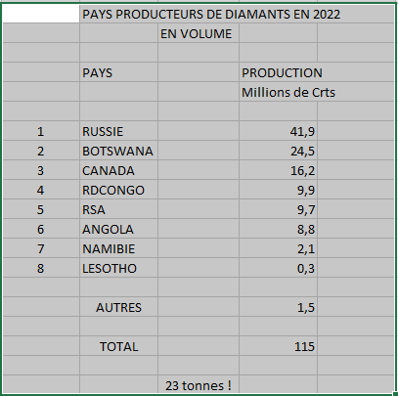

Slide 28
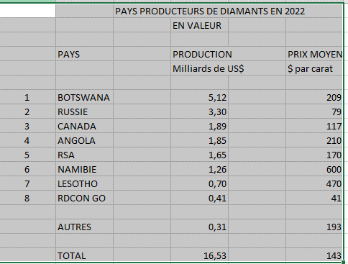

Slide 29
GRANDES SOCIETES MINIERES
DE BEERS ET FILIALES (RSA,Botswana,Namibie)
ALROSA (Russsie)
BHPBilliton (Canada)
ENDIAMA (Angola)
Jusque 2007 : MIBA ( RDCongo)
Jusque 2020 : Rio Tinto ( Argyle en Australie)

Slide 30
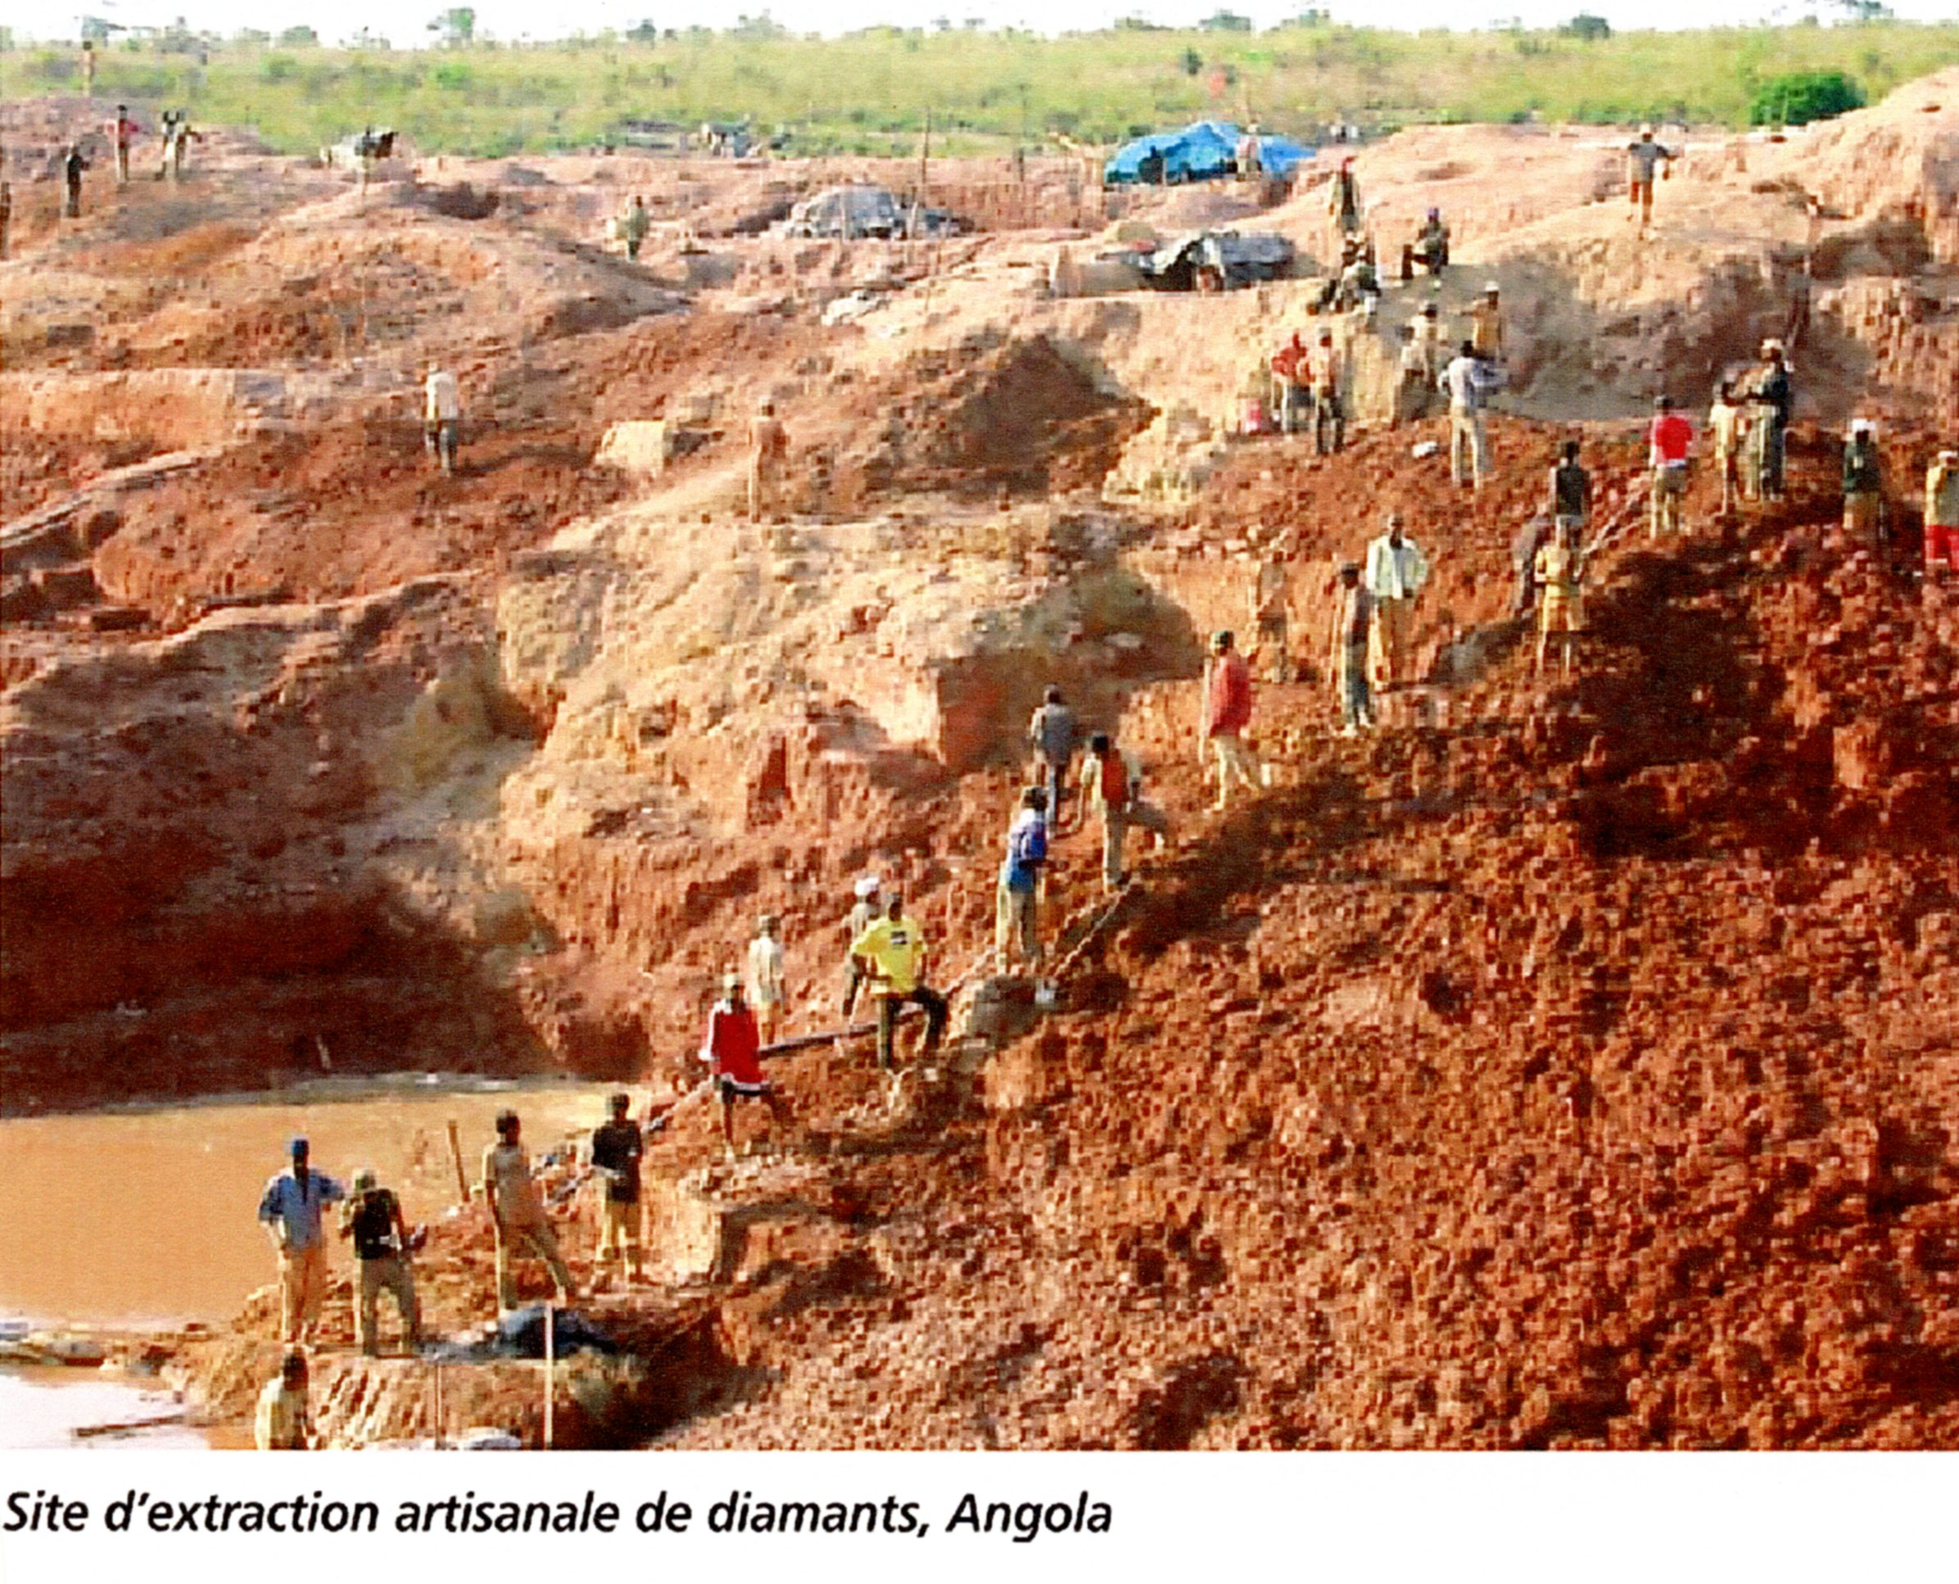

Slide 31
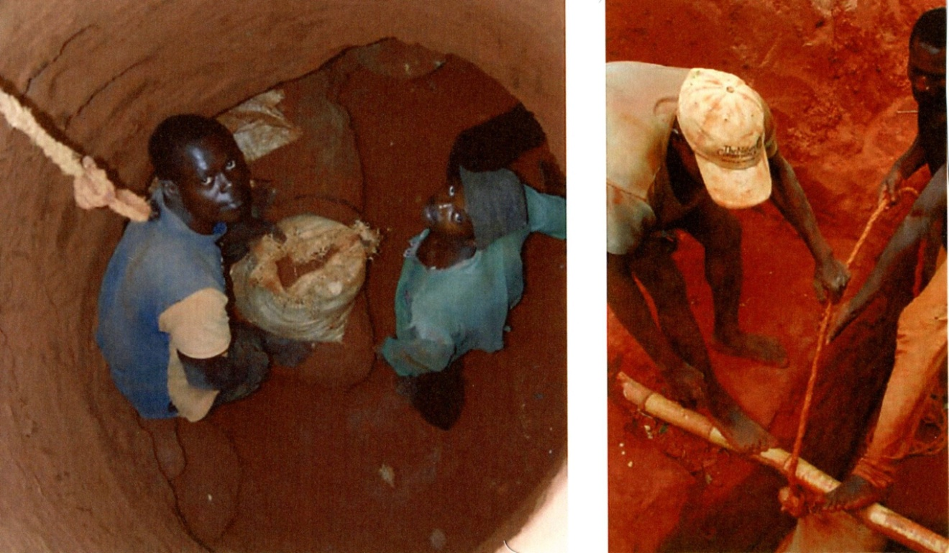
Creuseurs artisanaux
Puits et galeries jusqu’à 30m de profondeur, souvent sans soutènement :accidents mortels fréquents

Slide 32
LE MARCHE DU DIAMANT BRUT
LES CENTRES DE NEGOCE : Anvers, Tel-Aviv, Mumbai, Dubaï , Gaberone
Le diamant brut n’est pas un produit standardisé
Les « vues » ( De Beers ) et les sightholders : du monopole au « swing producer » puis au marché tiré par la demande et à l’intégration verticale
Déplacement des vues de Londres à Gaberone !
Contrats et experts
Les « tenders » ou ventes aux enchères
Le prix d’un diamant brut

Slide 33
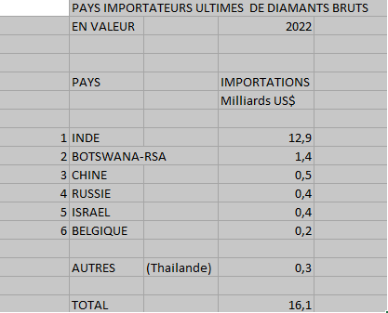

Slide 34
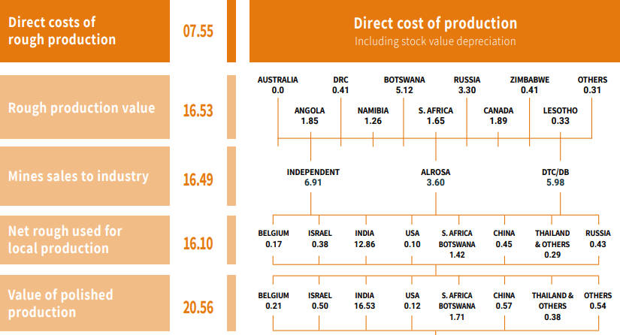
PIPELINE DU DIAMANT NATUREL

Slide 35
PROBLEMATIQUES DU DIAMANT NATUREL
La langue d’Esope ?
+ Le meilleur : Botswana, Namibie, Canada
+ le pire : Angola, Sierra-Leone, Centrafrique, Russie, RDC(?)
Les problèmes :
+ diamant du sang
+ Financement de la guerre (Russie)
+ Excavation minière

Slide 36
LES SOLUTIONS ?
Diamant du sang : le processus de Kimberley (2003) : pas d’achat sans certification de la provenance; 81 pays.
Diamant russe : boycott décidé par le G7, accord sur le principe mais pas encore sur les moyens ! Janvier 2024 ?
Volume d’excavation minière : augmenter la production de diamant synthétique !

Slide 37
DIAMANTS SYNTHETIQUES
Diamants synthétiques : vrais diamants !
Procédé HTHP ( hautes pression et température ) : production des diamants industriels, outils de coupe, têtes de forage,…
Procédé CVD : chemical vapour deposition (1980) : production de diamants bruts de qualité joaillerie
Cendres de votre conjoint ….
Diamants traités
Imitations du diamant : Zircon, Moissanite (carbure de silicium)

Slide 38
LE DIAMANT TAILLE
LA TAILLE
LES QUATRE « C »
LE « BRANDING »
DIAMANTS CELEBRES
LES DIAMANTS SYNTHETIQUES
LE MONDE DU DIAMANT
LE PIPELINE DU DIAMANT
CONCLUSIONS

Slide 39
LA TAILLE
BUTS DE LA TAILLE : les 58 facettes
TECHNIQUES DE TAILLE
LES CENTRE DE TAILLE : Inde, Asie du sud-est, Anvers, Tel-Aviv, New-york, pays producteurs.

Slide 40
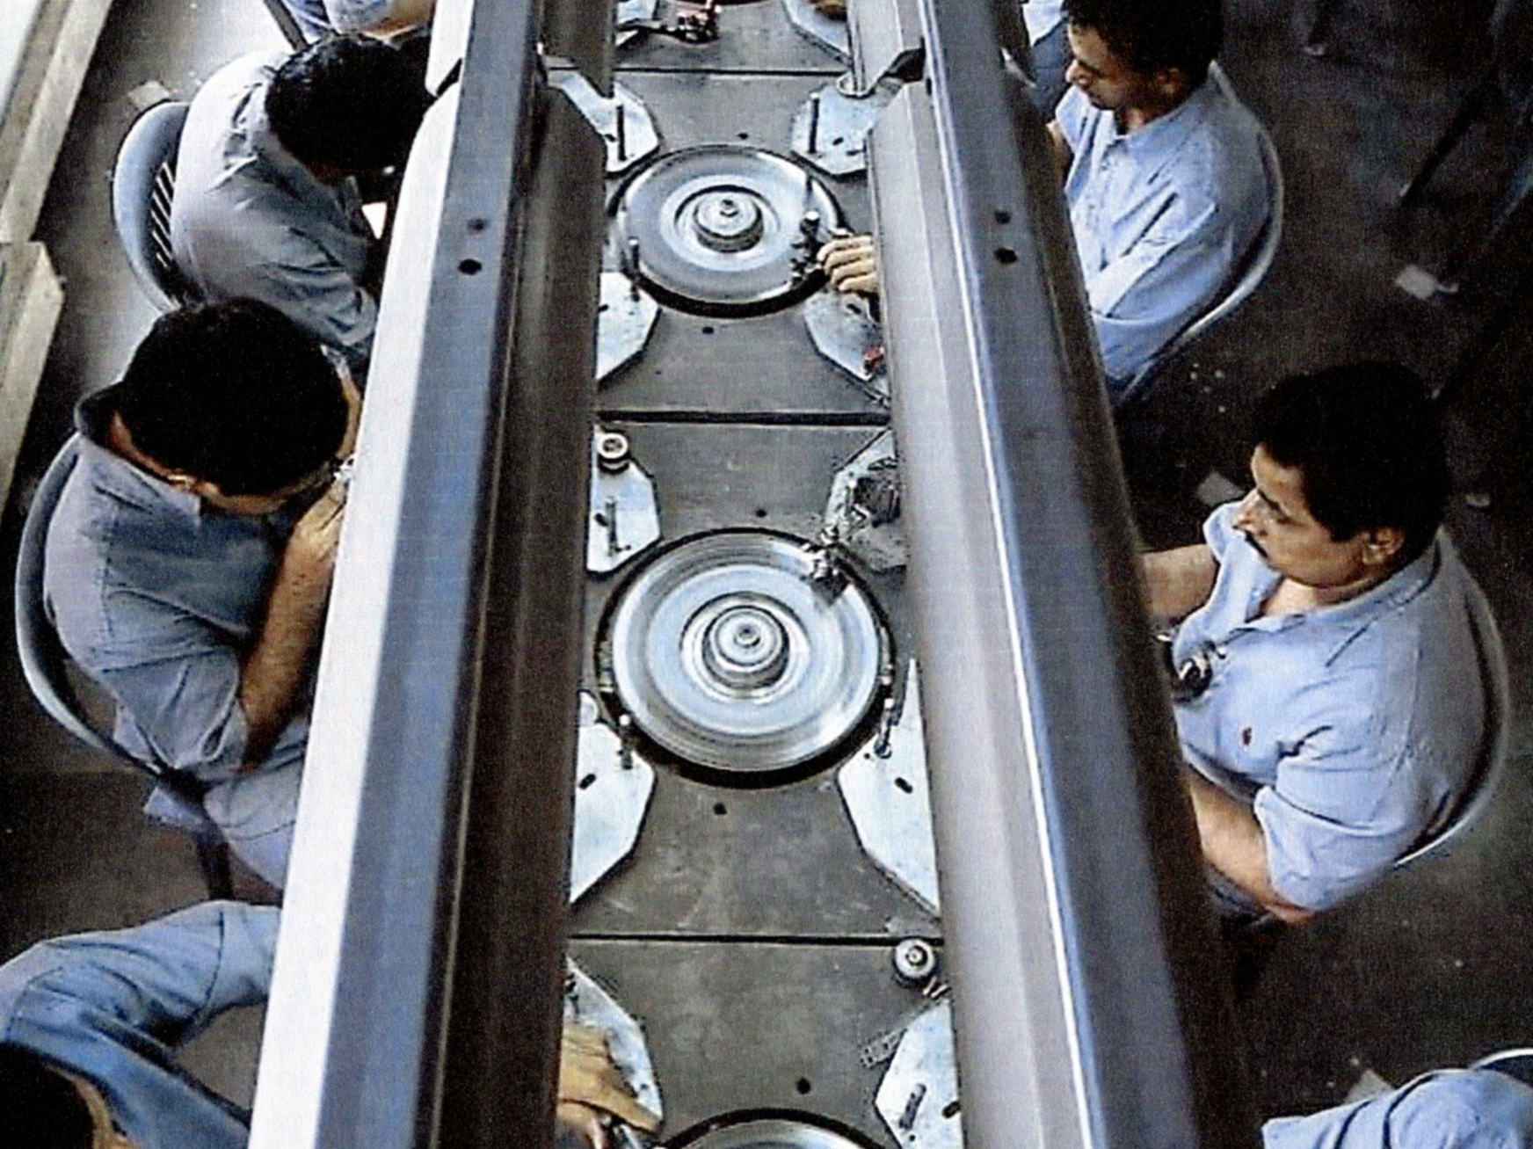
Tailleurs en Inde
Plus d’un million de tailleurs en Inde ! sociétés souvent familiales….

Slide 41
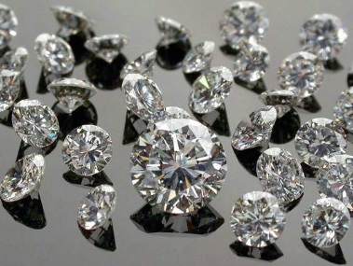
Diamants taillés et polis

Slide 42
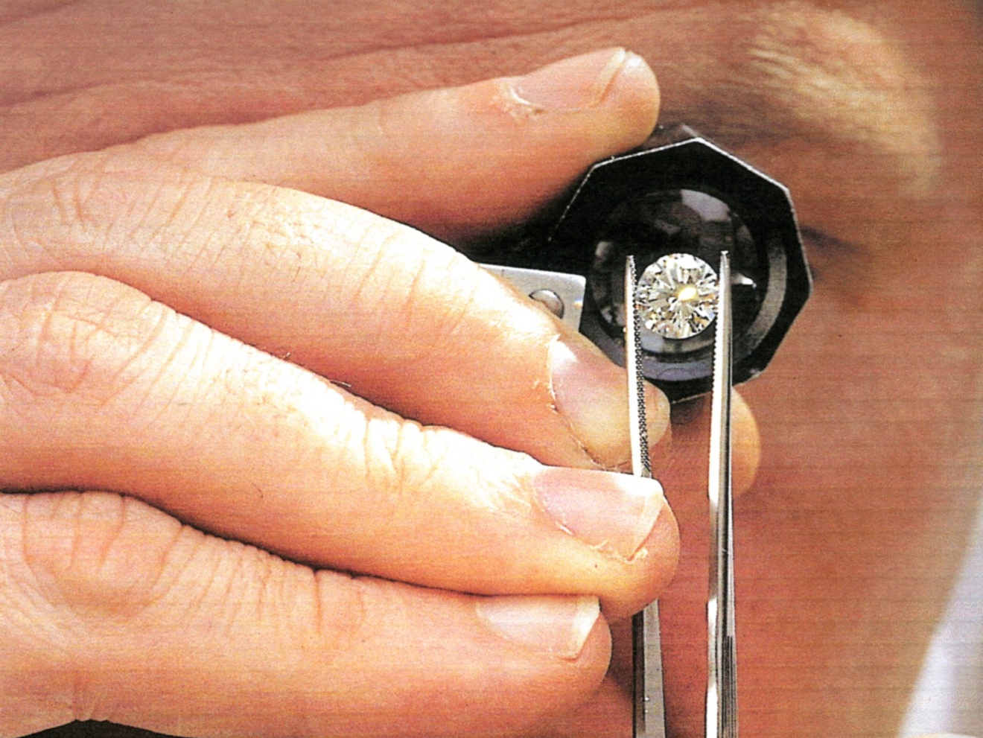
Expertise d’un diamant taillé

Slide 43
LES QUATRE « C »
CUT: qualité de la taille pour capturer la lumière.
COULEUR : - incolores : de D ( tout à fait transparent )à K (presque opaque)
- diamants colorés, L à Z ( fancy stones )
CLARTE : F, IF, VVSI, VSI, SI , I
CARAT : poids ( graines du caroubier )
Forme : affaire de goût : marquise, poire, cœur,ovale,….
Brillance ( vie ), éclat , feu
PRIX : liste Rapaport

Slide 44
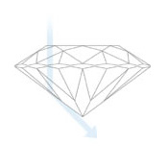
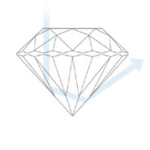
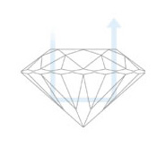
CUT ou type de taille
En taillant un diamant brut, le tailleur doit parvenir à réaliser une taille optimale en gardant le maximum de matière.

Slide 45
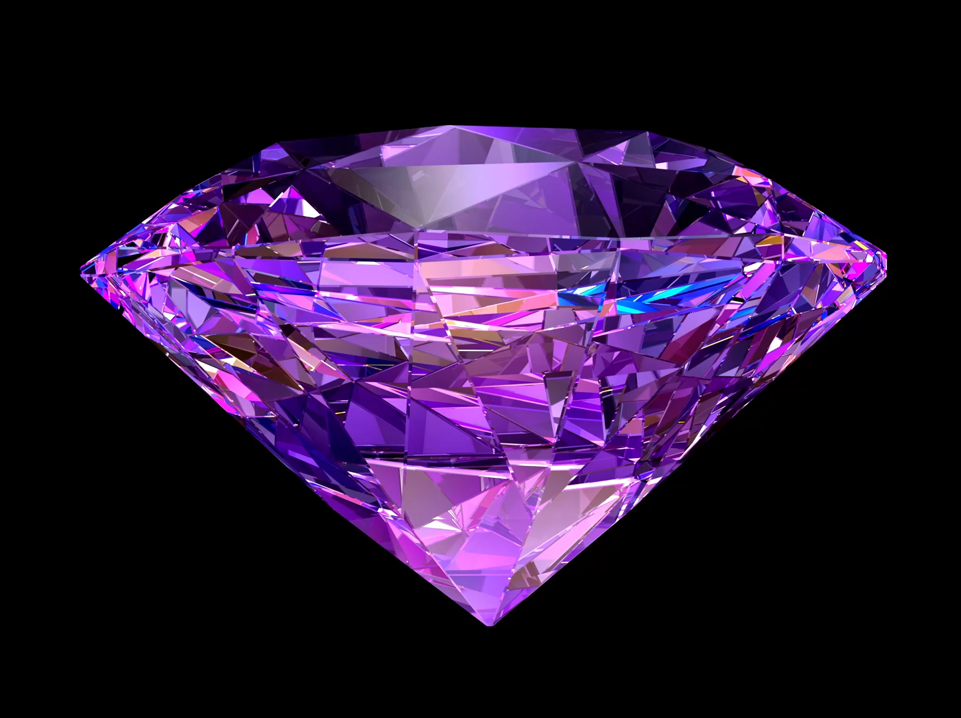
LE BRILLANT
Notes:
!

Slide 46
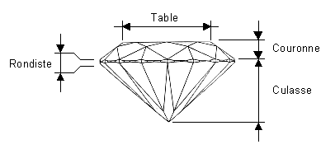

Slide 47
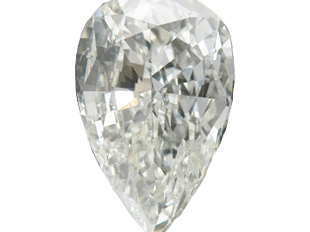
Diamant taillé en forme de poire
Diamant taillé en forme de poire

Slide 48
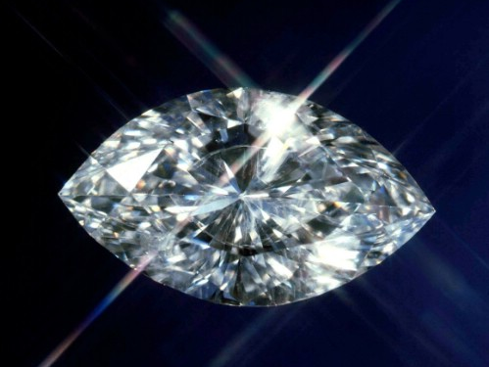
Forme marquise

Slide 49
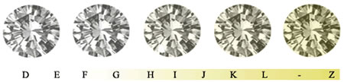
COULEUR DU DIAMANT

Slide 50
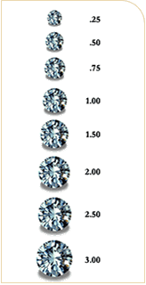
POIDS DU DIAMANT, Carats
5 mm
6,5 mm
9,4 mm

Slide 51
CLARTE OU PURETE DU DIAMANT
"Pur à la loupe" : cette classification correspond au degré de pureté le plus élevé. Cela signifie que, sous une lumière normale, et examiné à la loupe x10, le diamant doit paraître exempt d'inclusions.
"VVS (Very Very Small Inclusion)" : dans ce cas on note la présence de très très petites inclusions, pouvant difficilement êtres décelées à la loupe x10.
"VS (Very Small Inclusion )" : cette dénomination caractérise les pierres contenant de très petites inclusions restant difficiles à voir sous le grossissement x10.
"SI (Small Inclusion)" : il s'agit ici du degré de pureté immédiatement inférieur. Il s'applique aux gemmes dont les inclusions sont petites, mais faciles à voir à la loupe x10.
"Piqué"

Slide 52
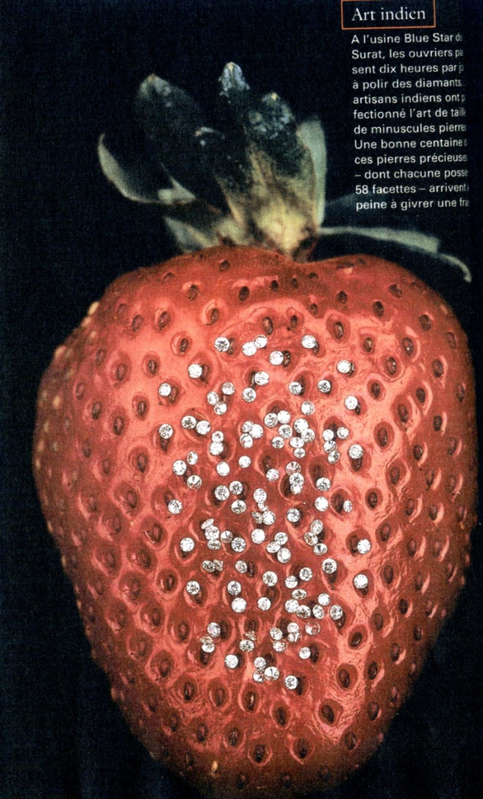
Minuscules brillants

Slide 53
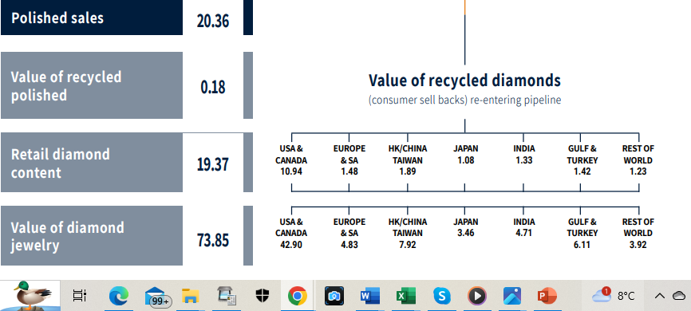
PIPELINE DU DIAMANT NATUREL TAILLE 2022

Slide 54
ANVERS (2021)
Importations + exportations : 37 milliards (PIB Belge : 500 milliards)
205 millions de carats négociés
1700 entreprises, 4500 diamantaires
5 % des exportations belges, 10 % de celles hors UE
Importations de diamants naturels de Russie : 1,8 milliard

Slide 55
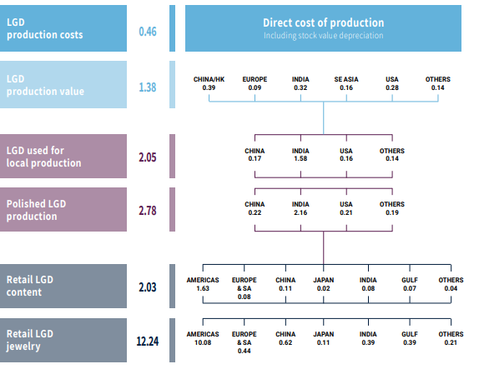
PIPELINE DU DIAMANT SYNTHETIQUE 2022

Slide 56
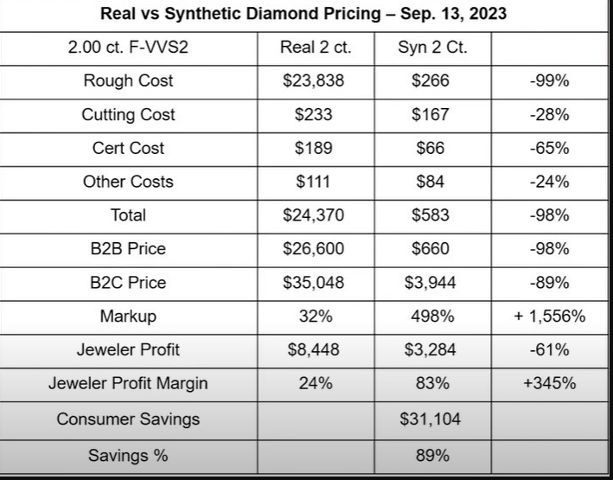

Slide 57
DIAMANTS CELEBRES
JOYAUX DE LA COURONNE BRITANNIQUE
DIAMANTS DE BEERS
BELUGA
DIAMANT BLEU

Slide 58
JOYAUX DE LA COURONNE BRITANNIQUE

Slide 59
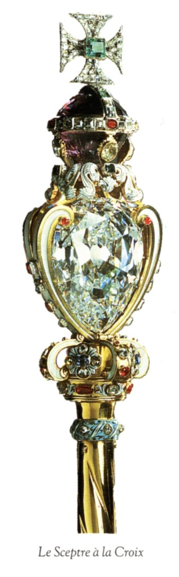
LE SCEPTRE A LA CROIX
Cullinan 1 : 530 crts

Slide 60
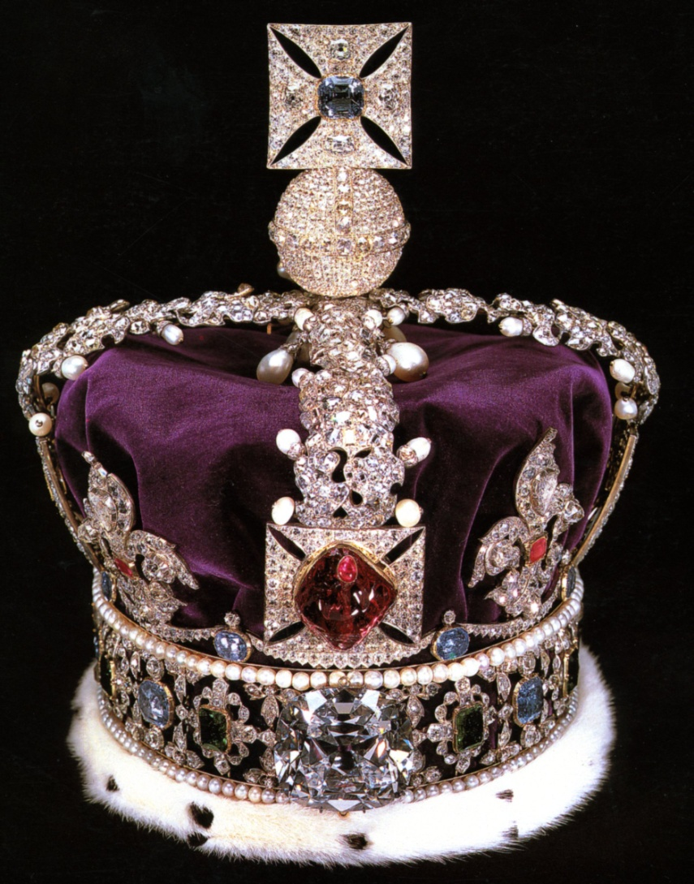
COURONNE IMPERIALE D’ETAT
Cullinan II 317 crts

Slide 61
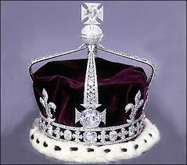
COURONNE DE LA REINE MERE
Koh I Noor 109 crts

Slide 62
DIAMANTS DE BEERS

Slide 63
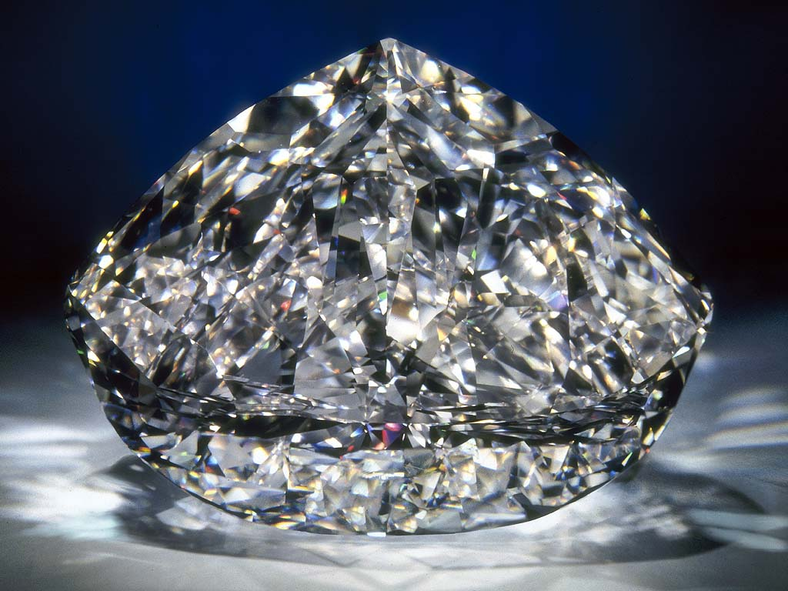
CENTENARY brut 6OO crts, taillé 274 crts , 247 façettes

Slide 64
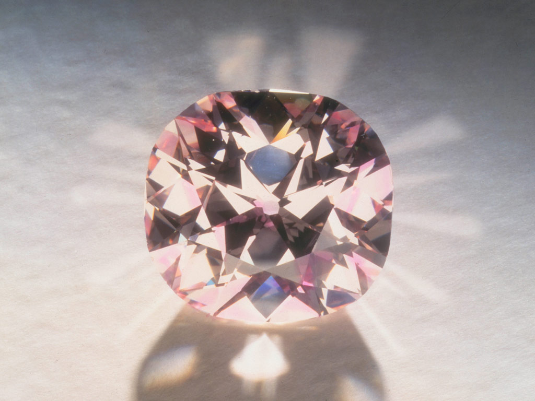
AGRA rose, VSI2, 28 crts, 4 millions £ en 1990

Slide 65
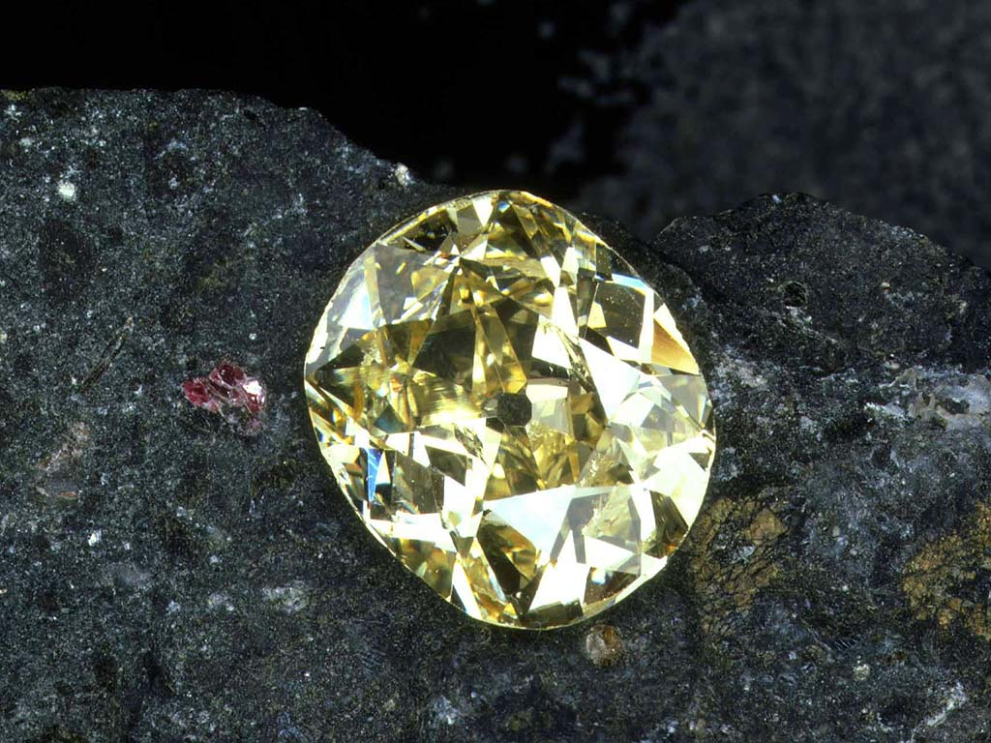
EUREKA coussin 10 crts
1er diamant trouvé en RSA

Slide 66
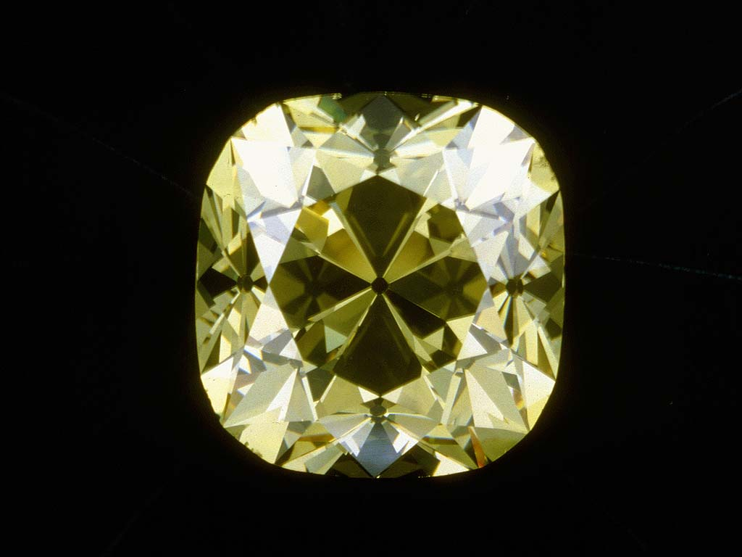
DE BEERS DIAMOND
228 CARATS

Slide 67
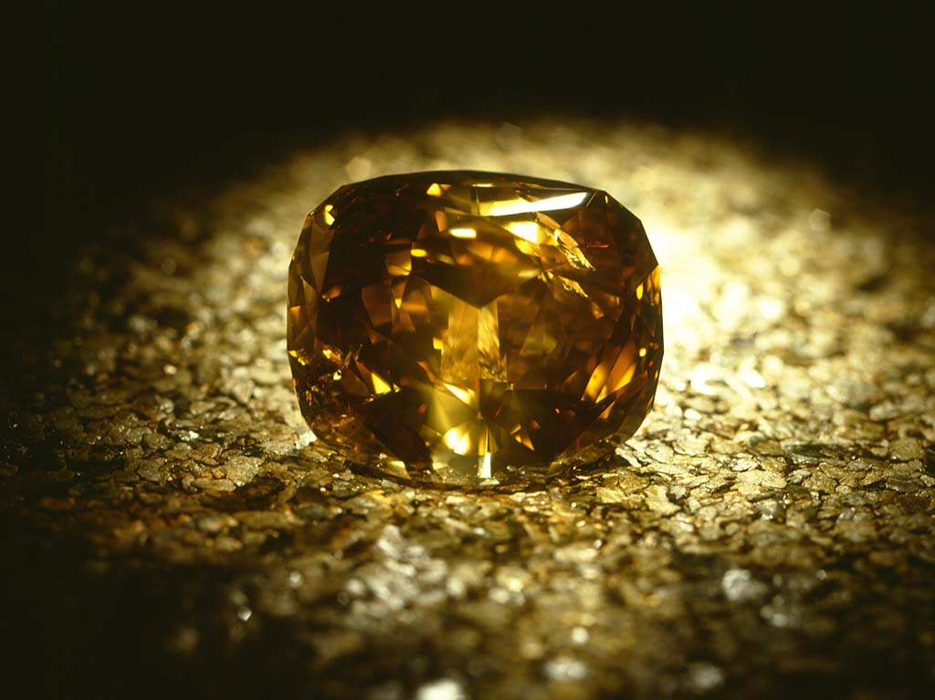
GOLDEN JUBILEE brut 755 crts, taillé 546 crts, Bangkok

Slide 68
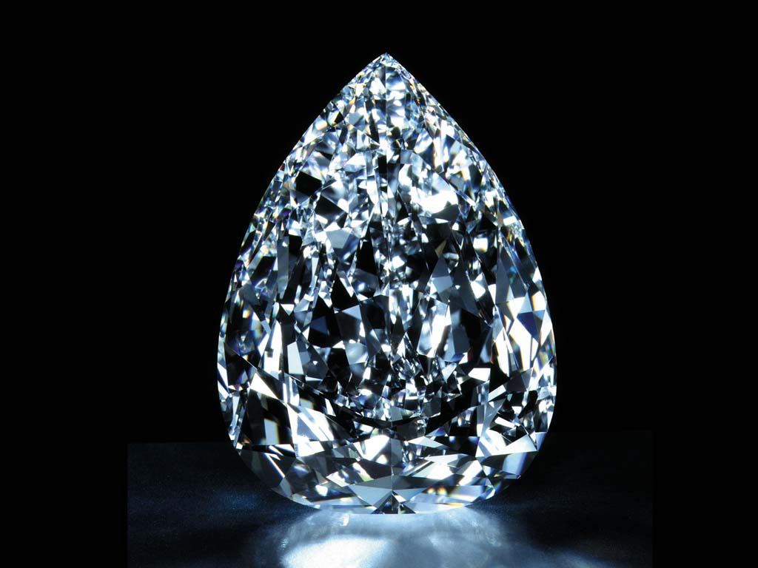
MILLENIUM STAR brut 777 crts , taillé 2O3 crts , D , F, 1999

Slide 69
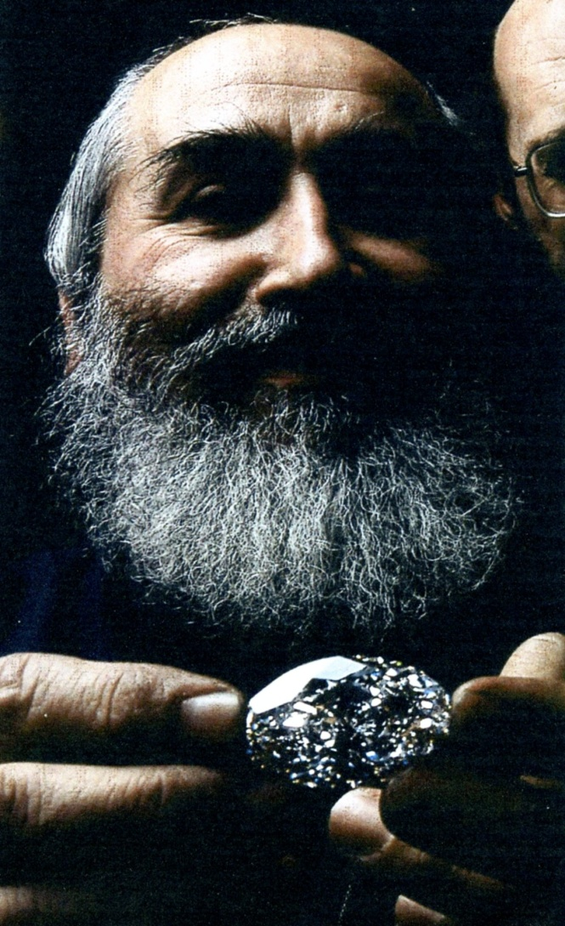
LE BELUGA ( ex brut Ngokas )
102 crts , ovale , D , F

Slide 70
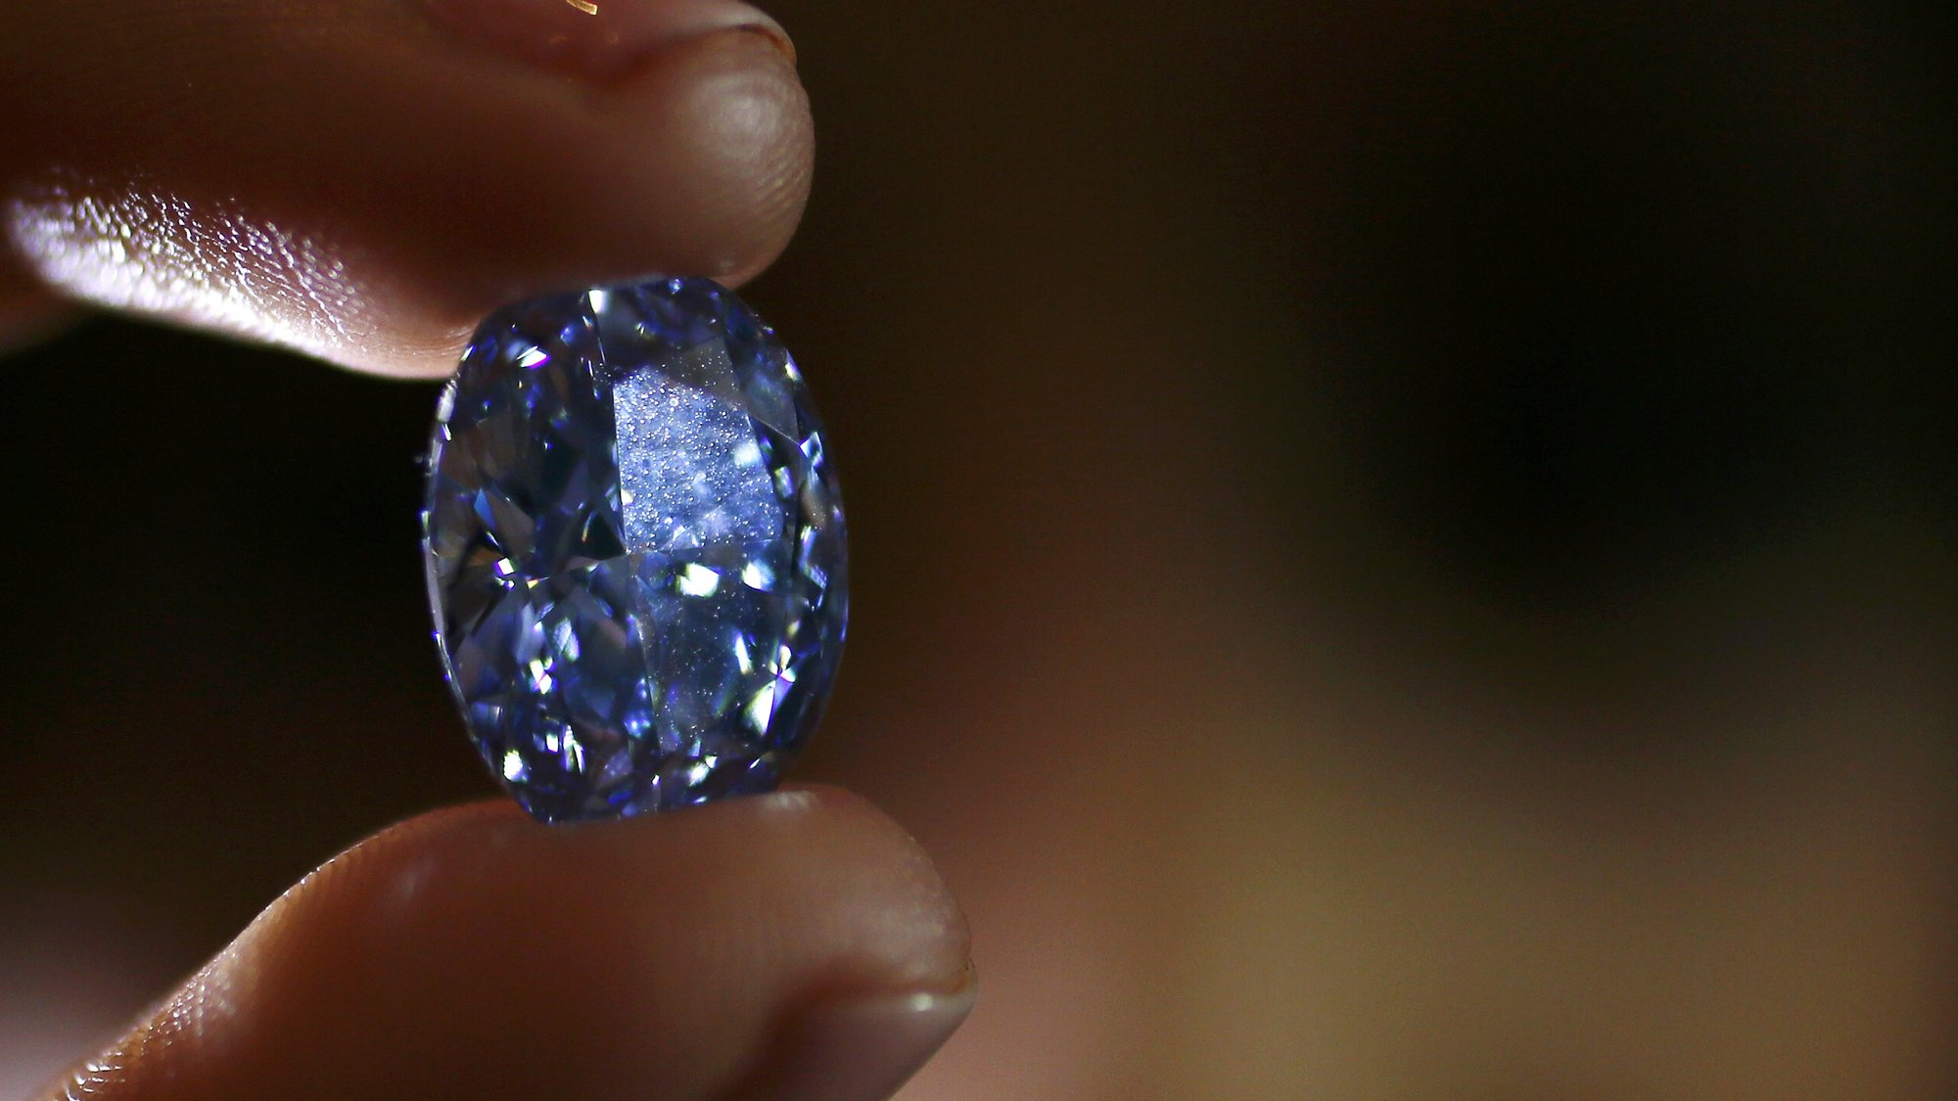
DIAMANT BLEU 10 CRTS
ESTIME 30 MILLIONS $

Slide 71
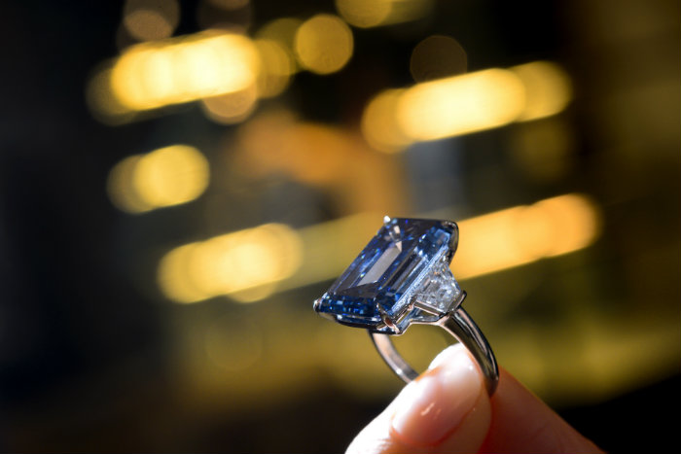
« Oppenheimer » 14,6 crts
50 millions$ RSA

Slide 72
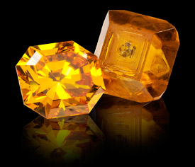
Diamants synthétiques
HTHP

Slide 73

Anneau avec diamant synthétique
CVD

Slide 74


Slide 75
LA SOCIETE MINIERE DE BAKWANGA
MIBA
Histoire
Handicaps
LE DECLIN
PERSPECTVES
LE DIAMANT EN REP.DEM. DU CONGO
Kasaï Oriental :
+ kimberlites : MIBA 11 pipes (massifs), Tshibwe
+ détritiques et alluvionnaires : MIBA, artisanal
Kasaï occidental
+ alluvionnaires : Fleuve Kasaï à Tshikapa (kimberlites en Angola..), autres rivières : principalement artisanal, concessions MIBA
Autres provinces : Bandundu, Bas-Congo, Equateur

Slide 76
HISTOIRE DE LA MIBA
1906: fondation de la Forminière : 25 % Société Générale, 25 % groupe américain, 50% Etat Indépendant du Congo
1907: découverte du premier diamant
1919 : création de la Société Minière du Bécéka
1920 : contrat confiant à la Forminière l’exploration et l’exploitation . Début d’exploitation du bassin de la Lulua
1925 : découverte des gisements de Bakwanga dont les kimberlites en 1946
1933 : mise en service de la centrale électrique de Tshala
1936 : Oppenheimer au conseil de la Minière du Bécéka
1942 le diamant industriel est classé matériau stratégique
1955 Général Electric produit des diamants synthétiques industriels ; De Beers suit en 1961
1960 : Indépendance du Congo; Sécession du Sud-Kasaï (kalonji)
1961 : fin du contrat d’entreprise avec la Forminière. La société Minière du Bécéka crée une filiale congolaise : la Société Minière de Bakwanga,
MIBA

Slide 77
HISTOIRE DE LA MIBA (suite)
1962 : + arrêt d’exploitation dans le bassin de la Lulua
+ fin de la tentative d’indépendance du Sud-Kasaï
+ la Société Minière du Bécéka devient Société d’Entreprise et d’Investissements du Bécéka : SIBEKA (80% Umicore, 20% De Beers). Contrats d’assistance de Sibéka avec la MIBA.
1969 : L’Etat congolais prend une participation de 50% dans la MIBA en contrepartie de nouveaux droits miniers
1973 : Nationalisation de la MIBA
1978 : restitution de 20 % à Sibéka
1986 : Le poste de Président–administrateur délégué (PAD) est attribué à l’Etat, celui d’ Administrateur directeur général (ADG) à Sibéka. L’Etat a 5 administrateurs, Sibéka 2.
2006 : Sibéka est racheté par Mwana Africa

Slide 78
LE DECLIN DE LA MIBA
LES HANDICAPS DE LA MIBA :
+ diamant de mauvaise qualité : 5 à 7% de qualité joaillerie, 70 % de boart concurrencé par le diamant industriel synthétique
+ épuisement progressif des détritiques riches, kimberlites pauvres avec coût minier important
+ enclavement et mauvais fonctionnement du rail
+ société historiquement « paternaliste » : effectifs pléthoriques (hôpitaux, écoles , sécurité) : 6.000 employés avec salaires élevés pour le pays et nombreux avantages (nourriture p.e)
+ illusion de richesse et donc convoitise depuis le creuseur jusqu’au sommet ….
+ ingérence de l’Etat dans la gestion et la commercialisation. Avances fiscales demandées pour plusieurs dizaines de millions USD . Cession du massif de Tshibue

Slide 79
LE DECLIN DE LA MIBA
Conséquences :
Le prix de vente devient inférieur au prix de revient et la société entre dans une spirale descendante avec diminution de plus en plus rapide de la production (cf Gécamines 1990-2000)
Tentatives de redressement 2001-2008
+ Récupération des rejets des périodes fastes ; faite !
+ Investissements : Laverie à Kimberlite, dragline, centrale électrique : environ 20 millions USD mais financement via un contrat de commercialisation léonin…
+ création de joint-ventures pour découvrir et/ou exploiter d’autres gisements : partenaires choisis (ou imposés…) : De Beers, BHP, DGI (Gertler), indiens, russes,…

Slide 80
Echecs des investissements réalisés et des JV formées
Prix de revient ex-kimberlite prohibitif
Dragline : Technicien tué, alimentation électrique, pannes
Centrale Tshala : choix des turbines, pannes
Kimberlites découvertes par De Beers : non rentables , pas de résultats ailleurs
Petites JV inopérantes

Slide 81
PERSPECTIVES MIBA
Ressources géologiques: environ 100 millions de carats
Réserves minières : 70 millions de carats :
+ kimberlites : 59 millions , 84% dont 48 millions Massif 1, 1,8 carat/m3
+ détritiques : 10 millions, 14 %, 3,5 carats/m3
Les perspectives restent sombres !
Les possibilités rentables sont :
+ la dragline remise en état et avec alimentation électrique stable
+ l’exploitation des concessions de Tshikapa : 10 millions crts, 35% de gems. Carat estimé à 60 USD
Conditions : financement, coopération technique ou association, sécurité, commercialisation transparente

Slide 82
CONCLUSION

Slide 83


Slide 84
Je souhaite de pouvoir un jour fêter leurs noces de
DIAMANT !!!

Slide 85
BIBLIOGRAPHIE
Forminière, 1906-1956, éditions Louis Cuypers
Histoire de diamants, La Société Minière du Bécéka au Congo, Odile De Bruyn, éditions Racine 2006
Diamants , au cœur de la terre, des étoiles, du pouvoir, Mouawad 2001
Le Diamant, réalité et passion Eddy Vleesschdrager, éditions du Perron, 1997
From Mine to Mistress , Chaim Even-Zohar,2020

Slide 86
SITES INTERNET
+ rapaport.com
+ idexonline.com
+ diamant-infos.com
+ Kimberleyprocess.com/fr
+ puregrowndiamonds.com
+ diamant-gems.com

